Slide 1
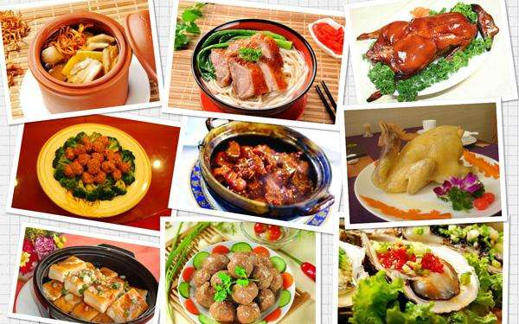
中国特色美食之广东篇
计算机171
陈威

Slide 2
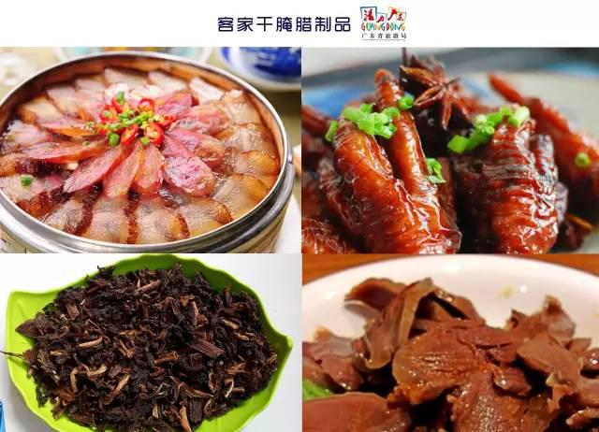
目录
。
(1)粤菜介绍
(2)客家菜介绍
(3)潮州菜介绍

Slide 3
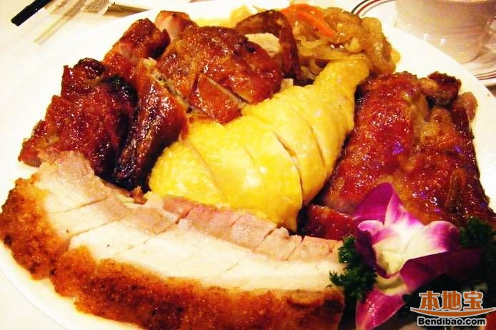
广东特色美食之一：粤菜
粤菜即广东菜，是中国传统四大菜系、八大菜系之一，发源于岭南。粤菜由广州菜（也称广府菜）、东江菜（也称客家菜）、潮州菜（也称潮汕菜）三种地方风味组成，三种风味各具特色^{[1]} 。在世界各地粤菜与法国大餐齐名，由于广东海外华侨数量占全国六成，因此世界各国的中菜馆多数是以粤菜为主^{[2}
粤菜范围包括珠江三角洲和肇庆、韶关、湛江等地，用料丰富，选料精细，技艺精良，清而不淡，鲜而不俗，嫩而不生，油而不腻。擅长小炒，要求掌握火候和油温恰到好处。还兼容了许多西菜做法，讲究菜的气势、档次。潮州菜发源于潮汕地区，汇闽、粤两家之长，自成一派。以烹制海鲜见长，汤类、素菜、甜菜最具特色。刀工精细，口味清纯。

Slide 4
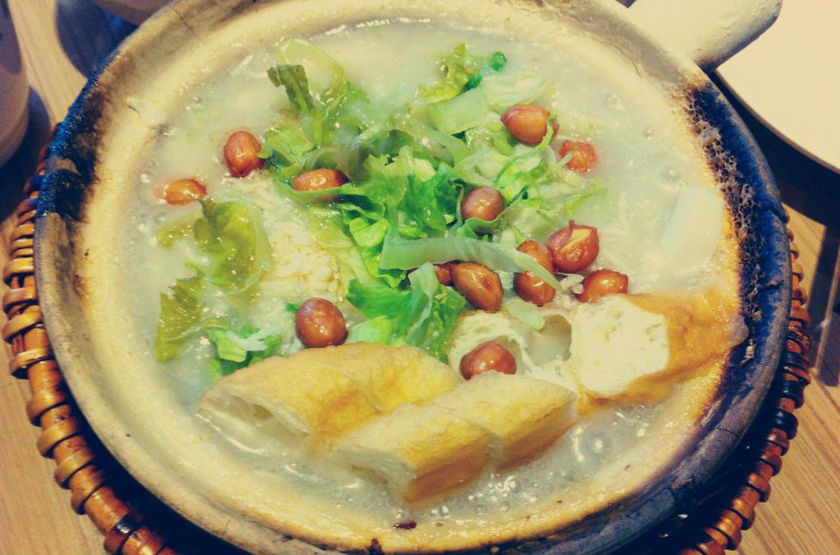
艇仔粥
艇仔粥是由昔日珠江三角洲的水上游民——疍民（又称水上人家）创造的，其后又在广州发扬光大
艇仔粥以新鲜的河虾或鱼片作配料，后来还增加了海蜇、炒花生仁、凉皮、葱花、姜等，吃前当即煮粥滚制，芳香扑鼻，热气腾腾，十分鲜甜。
艇仔粥的主要配料为鱼肉、瘦肉、油条、花生、葱花，亦有加入浮皮、海蜇、牛肉、鱿鱼等。
艇仔粥以粥滑无论在街头食肆，或如白天鹅宾馆那样的五星级酒楼，都可品尝到这种广州特有的粥品。在广州、香港、澳门以至海外各地的广东粥品店，艇仔粥都是必备的食品。艇仔粥在行内术语为“一弯”。

Slide 5
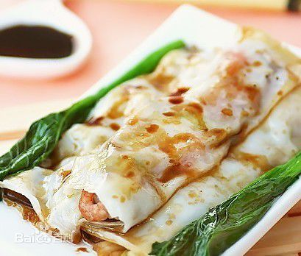
肠粉
广东肠粉主要流派有两种：一种是布拉肠粉，另一种是抽屉式肠粉，由于使用 的制作工具不同，所以导致做出的口味都不相同。
布拉肠粉艺广州西关的尤为出名，它是以品尝馅料为主（肠粉浆大部分是使用粘米粉，再添加澄面、粟粉和生粉）。抽屉式肠粉（肠粉浆是使用纯米浆做成）主要品尝肠粉的粉质和酱汁调料。
肠粉是广州茶楼、酒家早茶夜市的必备之品，同时也是很多市民早餐的必选之品，老广记忆中的美食之一。
布拉肠粉是将米浆置于布上蒸成，又叫布拉蒸肠粉。以往经常由流动小贩在街角出售斋肠，大部份已转为铺位经营，一般会将肠粉切断，吃时再加入芝麻、甜酱及辣酱调味。注意，猪肠粉与肠粉并非同一类食物，但某些食客会将之混淆。猪肠粉虽然同是米浆制作，但是却与肠粉不同，味淡的猪肠粉并无馅料，是由米浆卷成卷状然后切粒，每粒的横切面有如树木的年轮般成不规则的圈状，配以不同风味的酱油而成。

Slide 6
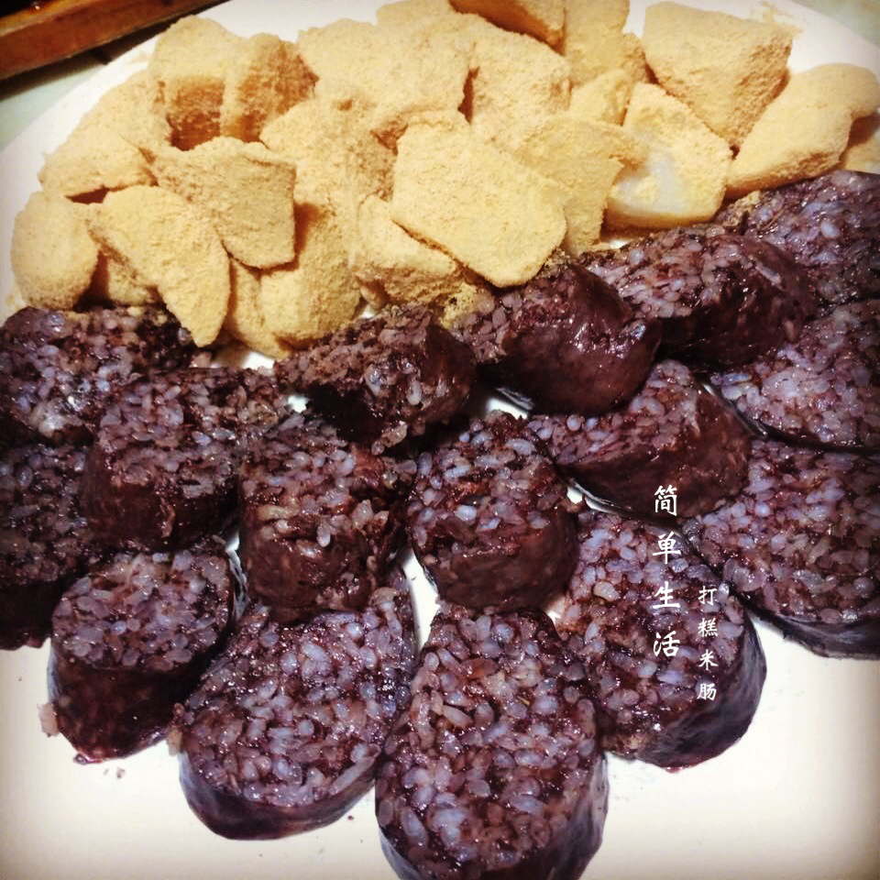
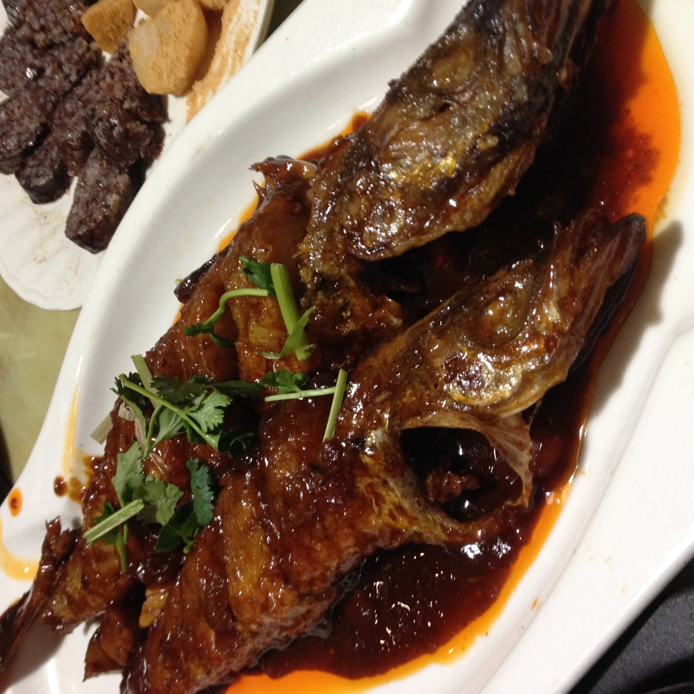
DELICIOUS
客家菜是中国饮食文化重要组成部分，主要流行于广东的惠州、河源、梅州；江西的赣州；福建的龙岩、汀州；广西的贺州、玉林；台湾新竹县、苗栗县等地。客家菜传统的客家招牌菜是：梅菜扣肉、盐焗鸡、客家酿豆腐、猪肚包鸡、酿苦瓜、白斩河田鸡、兜汤、汀州泡猪腰、仙人冻、麒麟脱胎、盆菜、四星望月、芋子包、芋子饺、三杯鸭等与潮州菜比较，客家菜的口感偏重“肥、咸、熟”，在粤菜或闽菜系中独树一帜。
广东美食之一：客家菜
客家菜的基本特色是，用料以肉类为主，水产品较少；突出主料，原汁原味，讲求酥软香浓；注重火功，以炖、烤、煲、酿见长，尤以砂锅菜闻名；造型古朴，乡土风貌明显。现今保留于农家或饭店酒家的客家烹饪技艺，仍有许多奇妙的手工作法

Slide 7
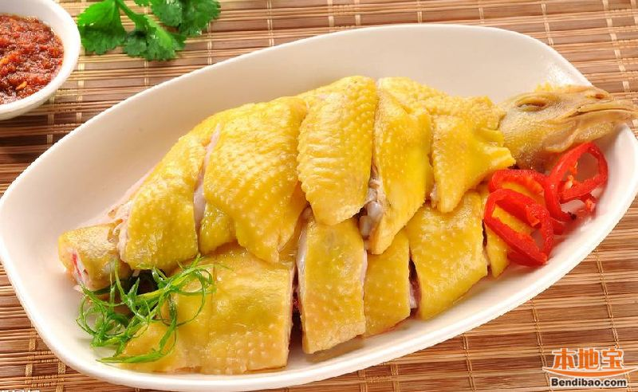
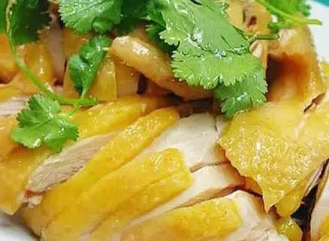
客家特色美食
盐焗鸡
盐焗鸡是中国各大菜系最具特色的烹调技艺。起初，，强壮起来，并参加科举考试，中了状元。后来这种菜肴家喻户晓，成为每位客家妇女都能烹制的拿手菜肴。为方便烹调，适应大量生产，经客家厨客家人将宰净后的原只鸡先用盐堆腌制、封存，要食用时，直接蒸熟即可，即现在的“客家咸鸡”。据传，有一位客家妇女儿女成群，其中一位小孩体弱多病，因当时缺乏各种营养食品，就将用盐腌制后的鸡，用纸包好放入炒热的盐中用砂煲煨熟，小孩食用后，身体逐渐恢复师不断改良创新，创制出另一种风味的东江盐焗鸡
、
菜品特色：制法独特，味香浓郁，皮爽肉滑，色泽微黄，皮脆肉嫩，骨肉鲜香，风味诱人

Slide 8
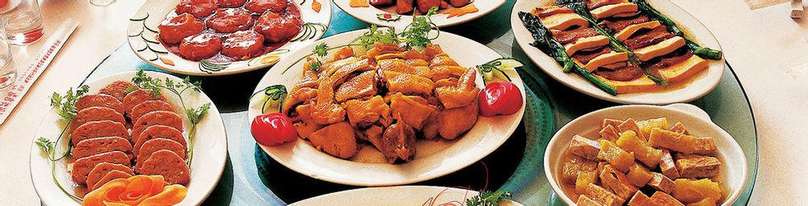
特色美食
广东特色美食：潮州菜
潮州菜，简称潮菜，也称潮汕菜，潮州菜和汕尾材菜在香港称做“打冷”。是广东省潮汕地区为发源地的中国菜，是中国南方传统饮食文化的重要组成部分，和汕尾菜同属中国八大菜系中的粤菜。
潮州菜以昂贵著称，其选料考究、刀工精细，且烹调方式多样，着意追求色香味俱全，有中国最高端菜系之称。潮州菜烹饪的最大特点是借重海鲜、主要烹调法有：焖、炖、煎、炸、炊（蒸）、炒、焗、爆、焯、烹、泡、扣、卤、熏、淋、烧等数十种。
。

Slide 9
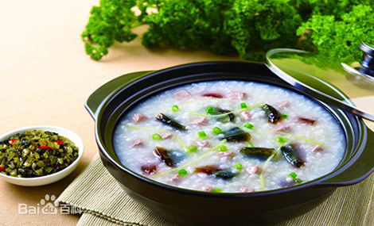
潮州砂锅粥
潮州砂锅粥是专用砂锅煮出来的咸香粥，粥是主料，配料一般有河海鲜、禽类、蛇、蛙、龟等。
潮州咸粥又细分为两种：潮州泡粥和潮州砂锅粥。泡粥是用白饭来煮泡的粥，例如蚝仔肉碎粥、鲍鱼肉碎粥、什会泡粥等，通常用料在两种以上。粥如其名，用砂锅、生米明火煲粥，粥七成熟的时候，放原料再加配料煮成。经典的粥品有砂锅生鱼粥、砂锅海虾粥、砂锅膏蟹粥等。在这里，师傅分别介绍颇有代表性的两款咸粥，以及独特配料的配方。
潮州砂锅粥是一道色香味俱全的名点，属于粤菜系。因为潮州地区是沿海一带的地方，所以海鲜丰富，连煮粥的时候都以海鲜为原材料，再加入潮州菜的独特配料，风格独树一帜，在各地都颇受欢迎

Slide 10
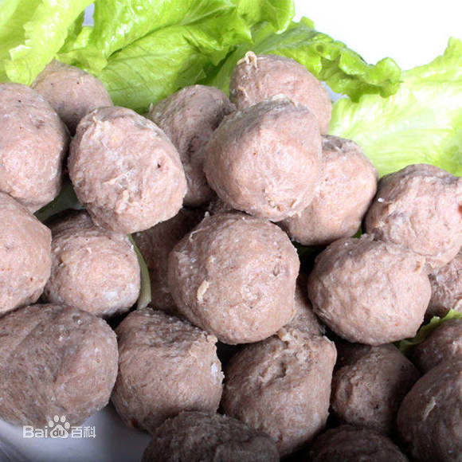
汕头牛肉丸
潮汕牛肉丸是潮汕小食中的一种，制作原料主要有牛肉、淀粉等，也是广东有名的小食，讲究手工制作，口感爽脆，可分为牛肉丸、牛筋丸两种，其中牛肉丸肉质较为细嫩，牛筋丸则是在牛肉丸里加进一些嫩筋以提升嚼劲。
传统制法是选用新鲜的牛腿包肉作料，去筋后切成块，放在大砧板上，用特制的方形锤刀两把（重量3公斤左右），上下不停地用力把牛腿肉槌成肉酱，加入少量雪粉、精盐、上等鱼露和味精，继续再槌15分钟，随后用大钵盛装，加入方鱼末、白肉粒和味精，拌匀，用手使劲搅挞，至肉浆粘手不掉下为止，然后用手抓肉浆，握紧拳挤成丸，用羹匙掏进温水盆里，再用慢火煮丸约8分钟，捞起牛肉丸。
时用原汤和牛肉丸下锅煮至初沸（煮时水不能太沸，否则牛肉丸不爽滑），加入适量味精、芝麻油、胡椒粉和芹菜粒，配上沙茶酱或辣椒酱佐食。吃牛肉丸有不少人蘸辣椒酱，不过还是蘸本地特产沙茶酱最为地道

Slide 11


Slide 12
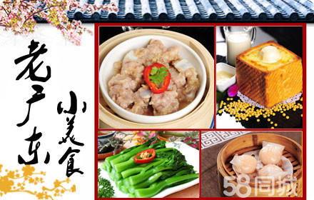
谢谢
参考资料
百度百科
百度图片

